Slide 1
Sicherheit & Toleranz
Mensch & Technik
(Wahrnehmung und Handlungskompetenz )
Hanspeter Zehnder
www.bildungsprojekte.ch/ Vorträge Frauenfeld, 5. Mai. 2025

Slide 2
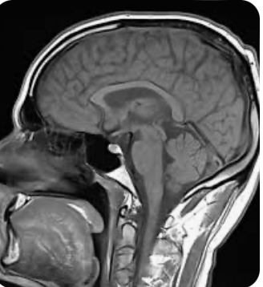
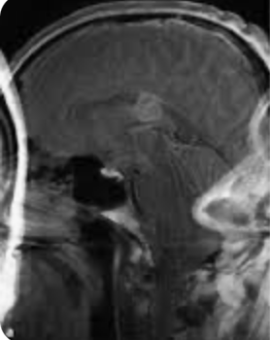
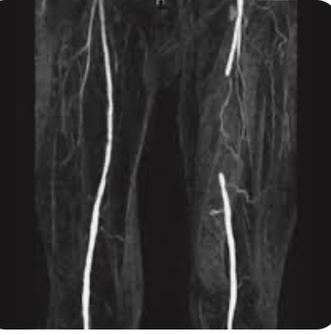
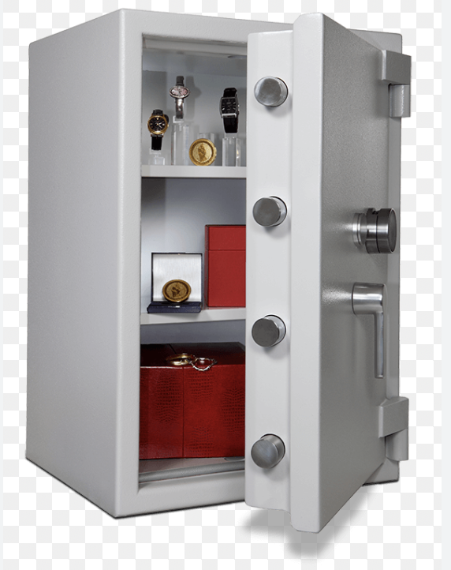

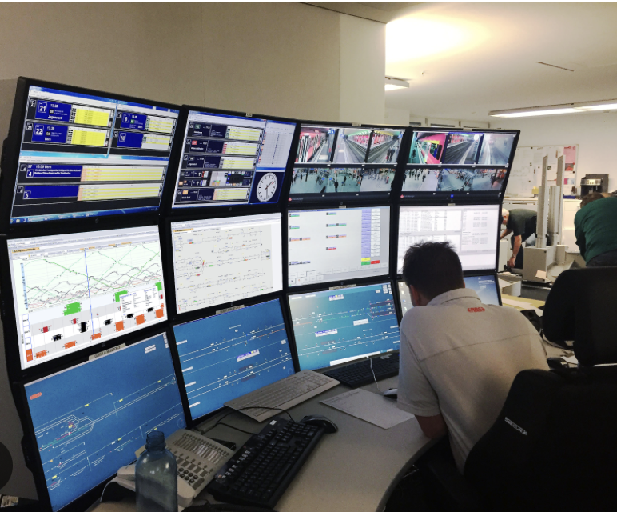
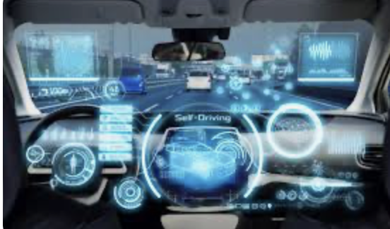
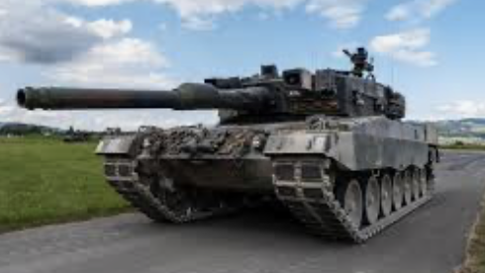


Medizintechnik
Mobilität / Datensicherheit

Slide 3
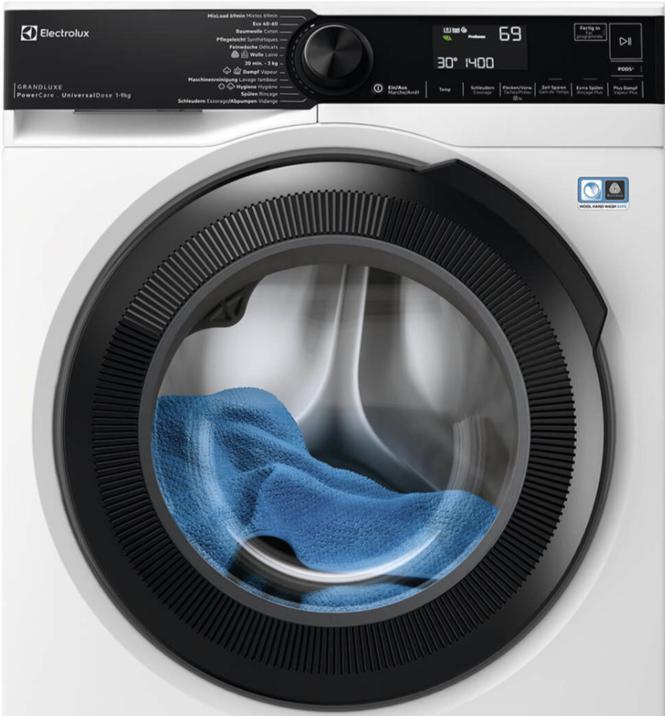

Sicherheit
$→$ fehlerfrei, Perfektion, Null-Toleranz
Zufällige Fehler, Bsp.: Bauteil defekt
SW-Fehler
systematischer Fehler, Bsp: Bedienfehler
Wissen, Computer, KI
Bedienoberfläche, Wahrnehmungen

Slide 4

Anforderung an sichere Systeme:
Fehlerquote ${10}^{−9}$ $/h$ (Norm: SIL 4)
zufällige Fehler, Bsp. PC + Betriebssystem: ${10}^{−6}$
Redundanz , Kompelxitätsreduktion
systematische Fehler, Bsp: externe Einflüsse
Systemabgrenzung, Wahrnehmungen

Slide 5
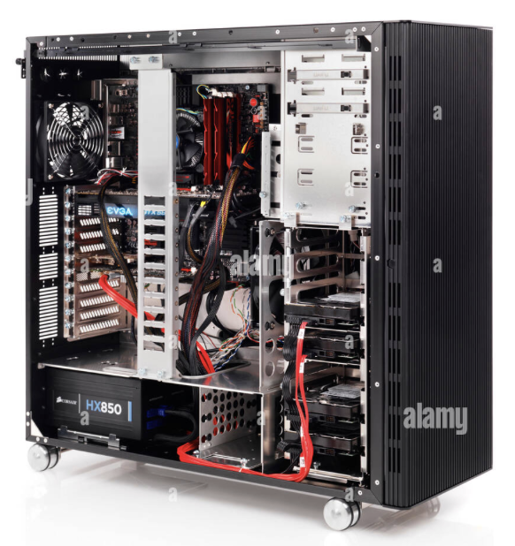
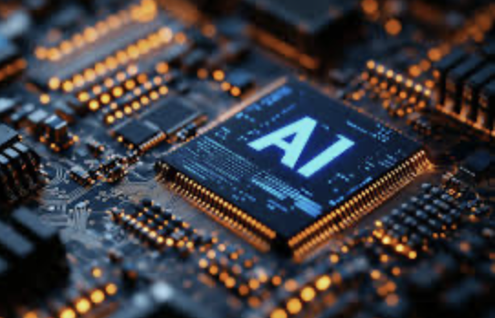

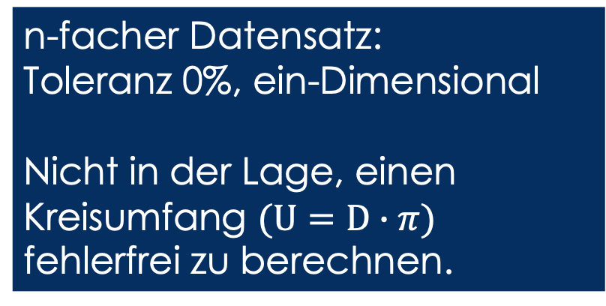
Technische Umsetzung (Norm: SIL 4)
Redundant und Verfügbarkeit
Regelprozesse
(bekannte Ereignisse).
(Toleranz: 33%; 1 von 3)
n-facher Datensatz:
Toleranz 0%, ein-Dimensional
Nicht in der Lage, einen
Kreisumfang $(U=D∙π)$
fehlerfrei zu berechnen.

Slide 6
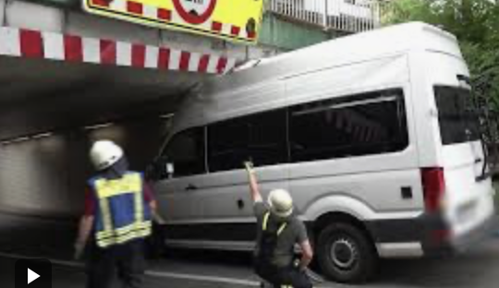


Systematische Fehler (Quote: 1:1000)
Fehlerquote pro Tag und Person: 5
Reduktionsmöglichkeiten:
- (4 Augen Prinzip)
- Fehlerkultur in Unternehmungen
- Ausbildung, Qualifikation der MA
häufige Fehlerursache
- Stress (Zeitmangel), fehlende Prozesse
- Übermüdung, Angst
- Gewohnheiten, Wahrnehmung

Slide 9
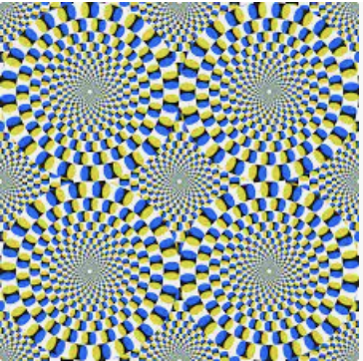

Slide 10

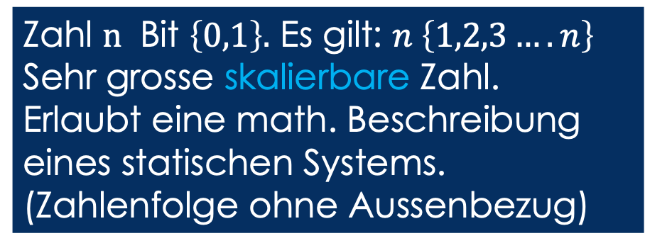
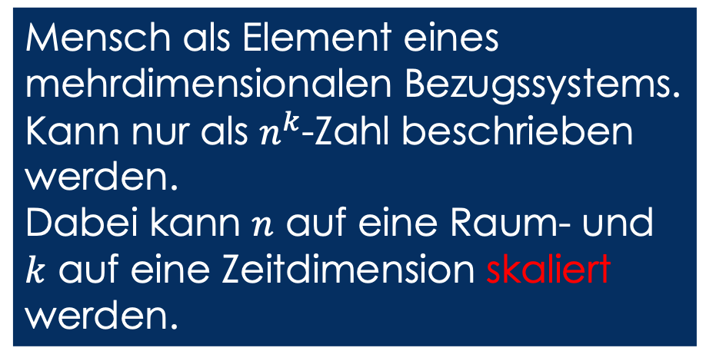
Computer vs. Mensch
Mensch als Element eines
mehrdimensionalen Bezugssystems.
Kann nur als $n^{k}$-Zahl beschrieben werden.
Dabei kann $n$ auf eine Raum- und
$k$ auf eine Zeitdimension skaliert werden.
Zahl $n$ Bit $\left\{0,1\right\}.$ Es gilt: $n \left\{1,2,3….n\right\}$
Sehr grosse skalierbare Zahl.
Erlaubt eine math. Beschreibung eines statischen Systems.
(Zahlenfolge ohne Aussenbezug)

Slide 11
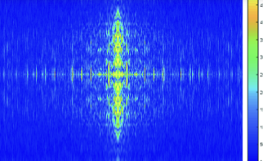

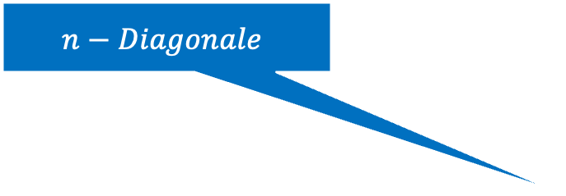
Computer vs. Mensch
Menschen können lineare (1D-) Zusammenhänge gut
nachvollziehen (triviale Vorstellung)
Komplexe (mehrdimensionale) Systeme sind abstrakt.
$$n−Diagonale$$
Informatik (binäre Zahlen)
(Ingenieurwesen)
$$n^{k}−System (komplex)$$
Informationstheorie
(Mathematik; Shannon)
Topologie
- endliche Objekte
- Dimension = Richtung
Zahlentheorie, Irrationalität Gruppentheorie (inverse Elemente) Gefühle, Soziologie, Philosophie

Slide 12
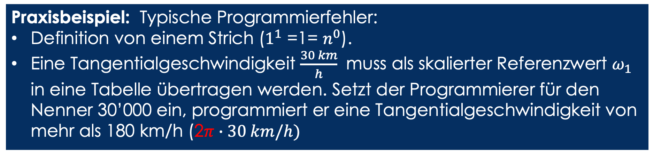
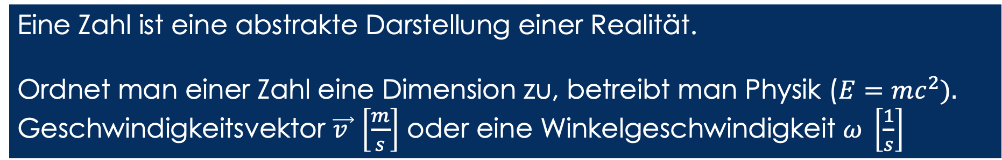
Vereinfachungen (Gewohnheiten) sind oft Ursache von fatalen Fehlern
Eine Zahl ist eine abstrakte Darstellung einer Realität.
Ordnet man einer Zahl eine Dimension zu, betreibt man Physik ($E=mc^{2}).$
Geschwindigkeitsvektor $\vec{v }$ $\left[\frac{m}{s}\right]$ oder eine Winkelgeschwindigkeit $ω \left[\frac{1}{s}\right]$
Praxisbeispiel: Typische Programmierfehler:
Definition von einem Strich ($1^{1}$ =1= $n^{0}$).
Eine Tangentialgeschwindigkeit $\frac{30 km}{h}$ muss als skalierter Referenzwert $ω_{1}$ in eine Tabelle übertragen werden. Setzt der Programmierer für den Nenner 30’000 ein, programmiert er eine Tangentialgeschwindigkeit von mehr als 180 km/h (2$π∙30 km/h)$

Slide 13
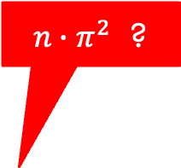
${n∙π}^{2}$ ?
Primzahlen

